Slide 1
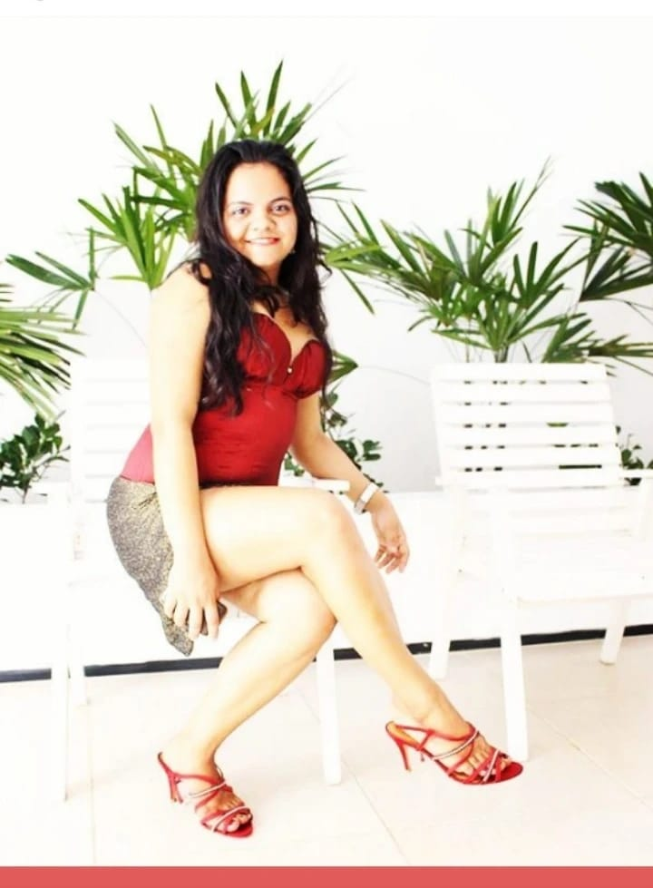
RAQUEL SILVA
ATRIZ, PESQUISADORA, dj, fotógrafa E ROTERISTA

Slide 2
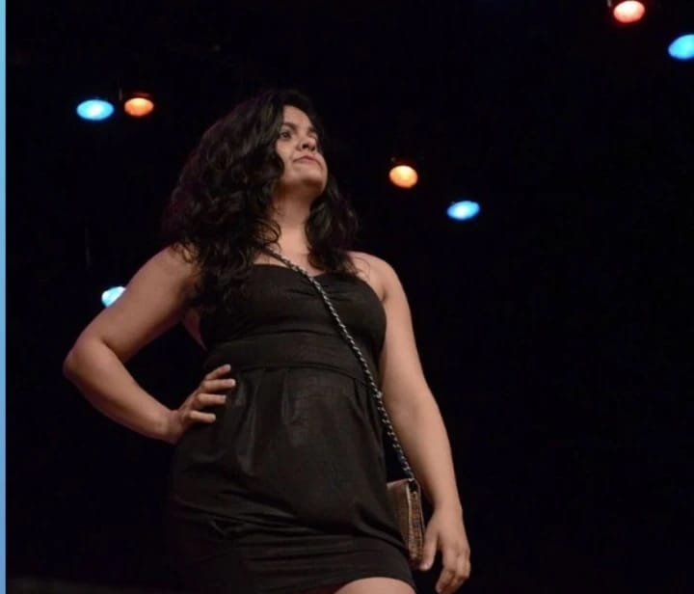
RAQUEL SILVA
Teatro, Fotografia, Filmagem – Instituto Degrau / CITS – Parque São José – 70 horas – 2012;
Teatro - ONG Fábrica de Imagens - Ações educativas em cidadania e gênero- 2012.
Teatro – Casa da Comédia Cearense – 2012;

Slide 3
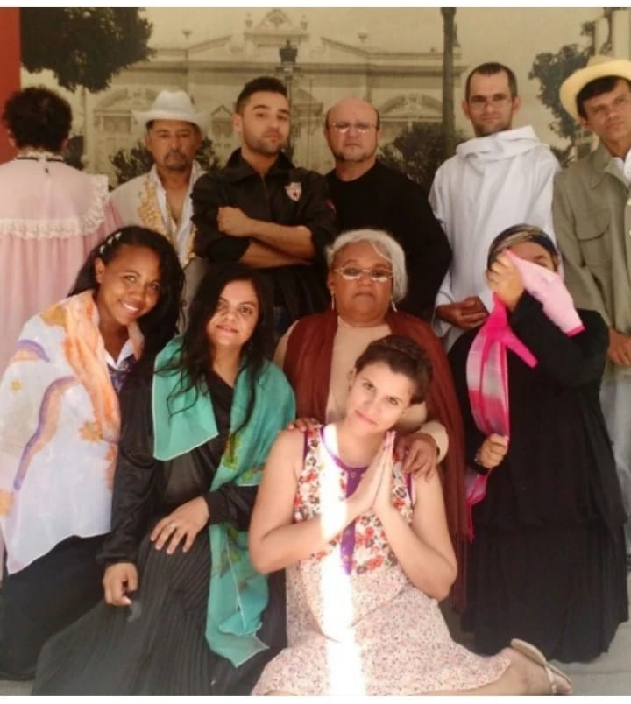
RAQUEL SILVA
Quem matou Chico Mangeira – Direção de Welligton Rocon

Slide 4
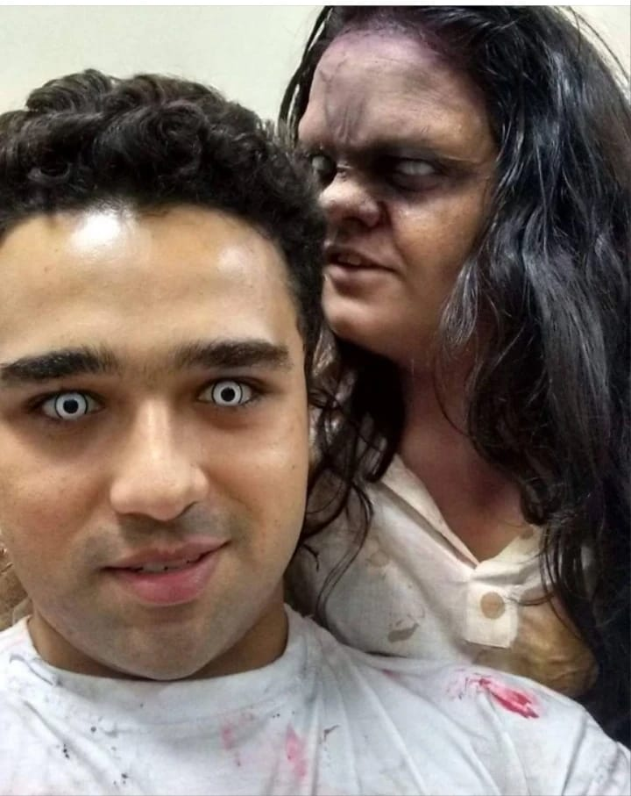
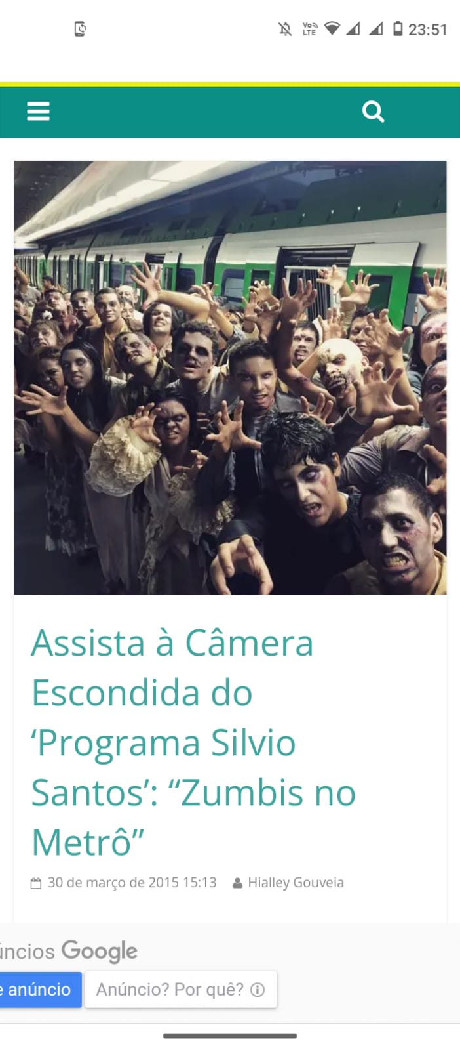
RAQUEL SILVA
Câmera Escondida – Zumbi no metrô de Fortaleza – SBT – 2015

Slide 5
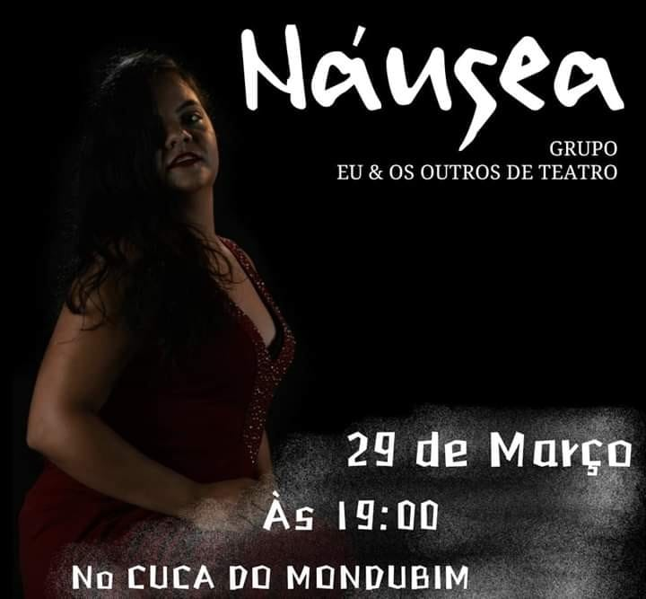
RAQUEL SILVA
Grupo de Teatro Eu e os outros – Cuca Mudubim – 2014 até 2019;
Áudio básico- Cuca mudubim -2015;
Dj básico – Cuca mudubim – 2015;

Slide 6
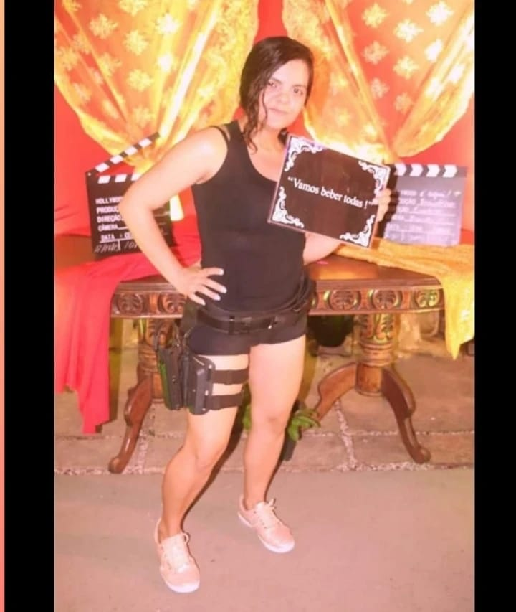
RAQUEL SILVA
Experiência Profissional - MISTHER.COM Função: Recepcionista Período: 4 anos;
ONG Fabrica de Imagens - Ações educativas em cidadania e gênero Função: Assistente técnico em Áudio Visual Período: 4 meses;

Slide 7
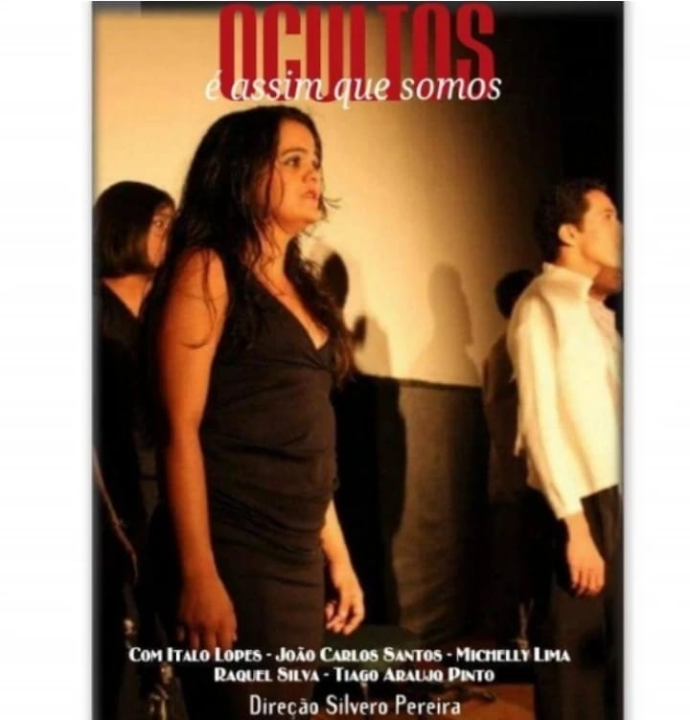
RAQUEL SILVA
Projeto Ciranda Cirandinha Função: Telemarketing Período: 4 anos;
Experiência Artísticas Espetáculo Ocultos, É assim que somos direção Silvero Pereira – 2012.

Slide 8
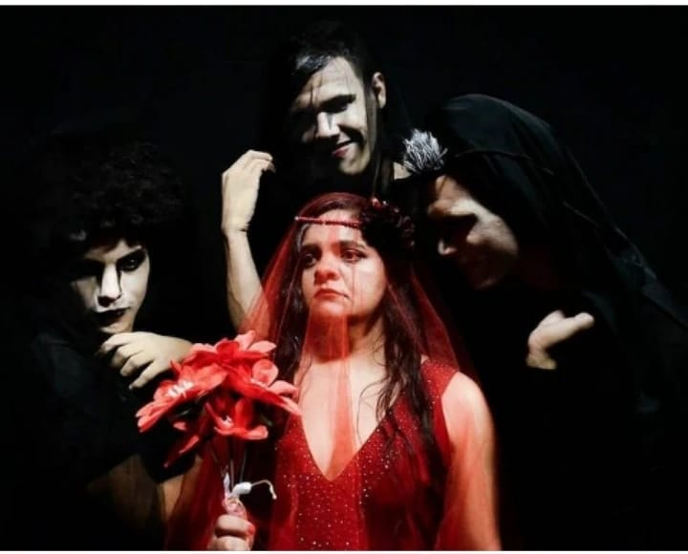
RAQUEL SILVA
Peça teatral Náuseas – Dorotéia de Nélson Rodrigues – Direção de Renato Severo - 2018;

Slide 9
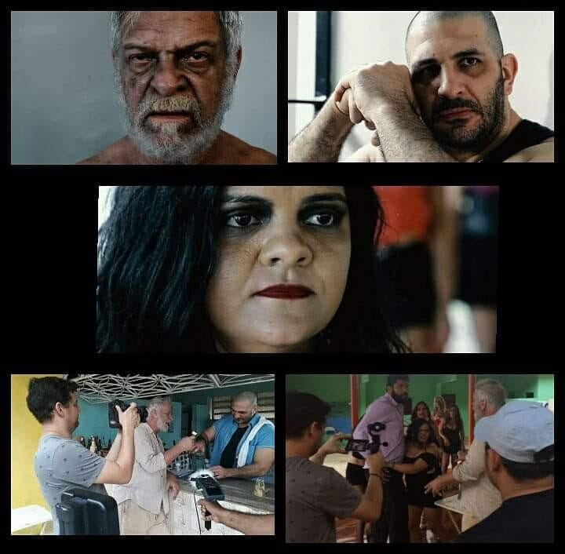
RAQUEL SILVA - AUDIOVISUAL

